Slide 1
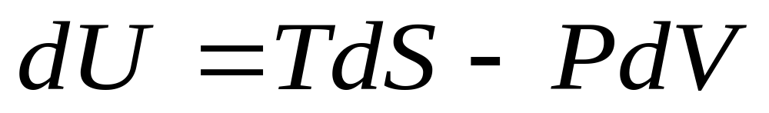
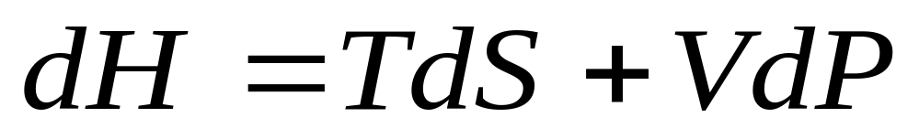
第二章.均匀物质的热力学性质
§2.1内能、焓、自由能和吉布斯函数的全微分
内能的全微分 U(S,V)
焓的全微分 H(S,P)
H=U+PV

Slide 2
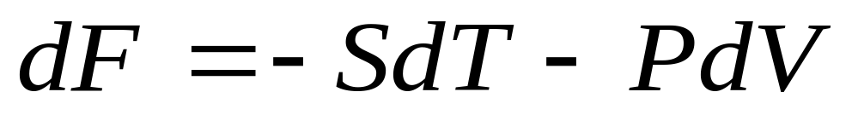
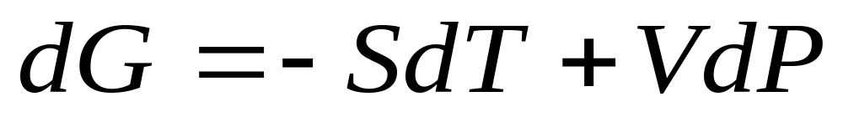
三. 自由能的全微分 F(T,V)
F=U-ST
四. 吉布斯函数G(T,P)
G=U-ST+PV

Slide 3
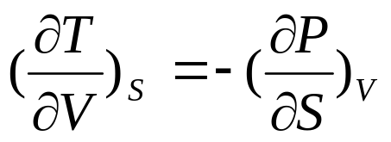
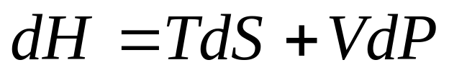
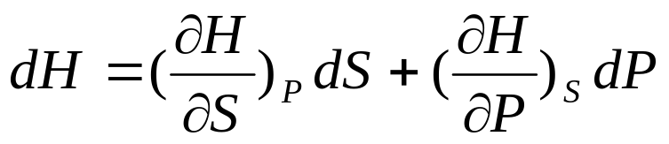
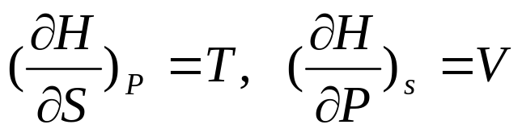
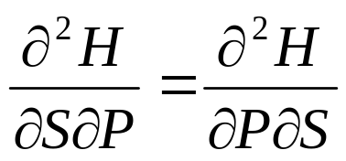
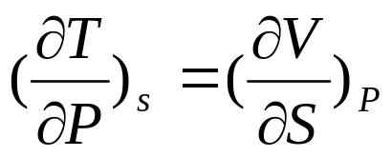
五.麦氏关系
1.内能的全微分 U(S,V)
2.焓的全微分 H(S,P)
比较2式, 得
由
得,

Slide 4
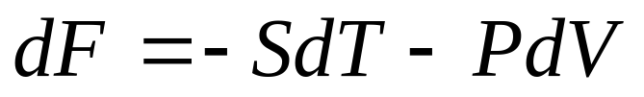
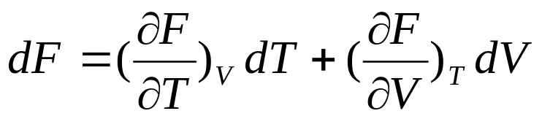
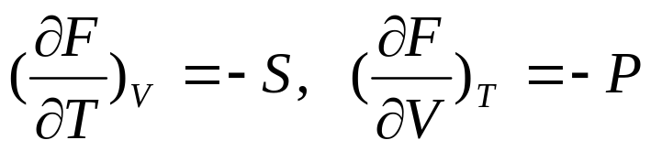
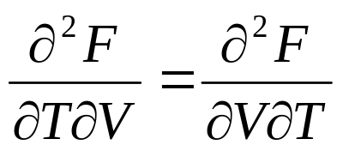
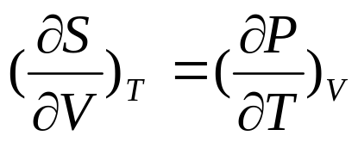
3.自由能的全微分 F(T,V)
比较上面2式, 得
由
得,

Slide 5
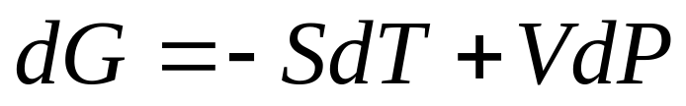
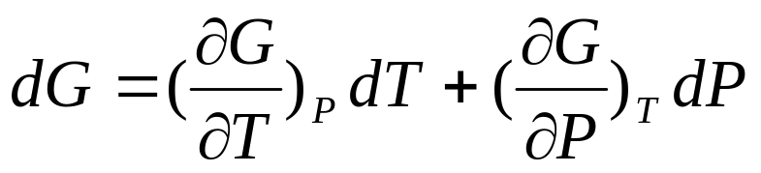
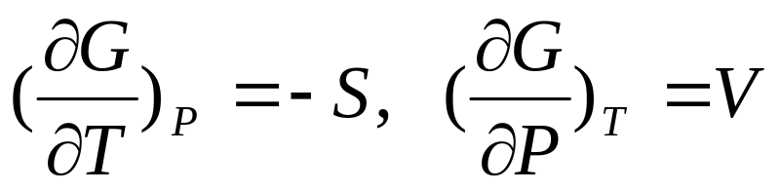
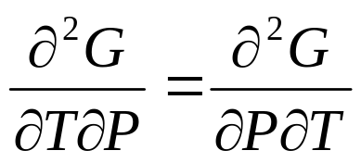
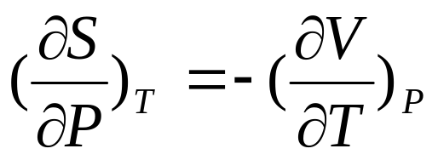
4.吉布斯函数 G(T,P)
比较上面2式, 得
由
得,

Slide 6

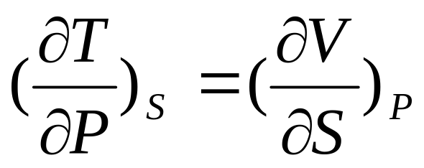
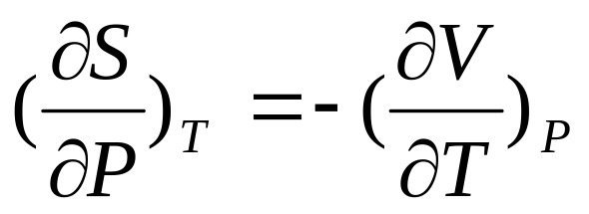

5.麦氏关系式
S P
T V

Slide 7
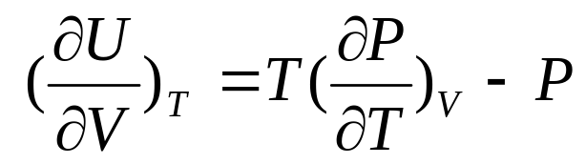
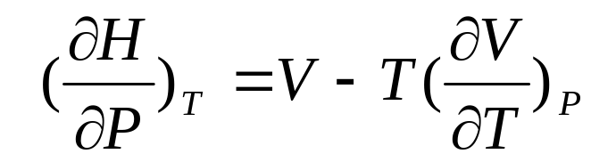
§2.2 麦氏关系的简单应用
例一.证明能态方程
例二.证明焓态方程

Slide 8
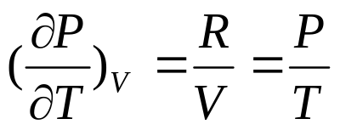

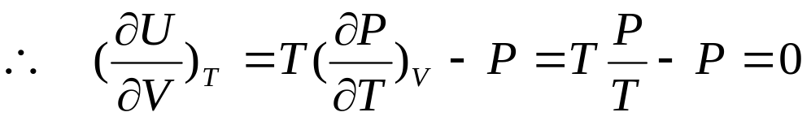
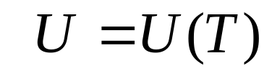
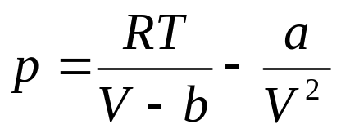
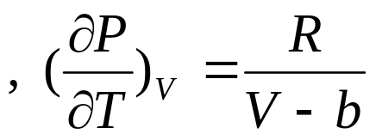
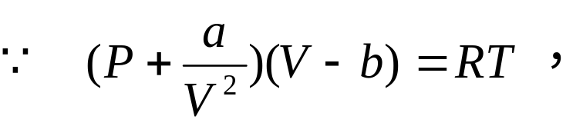
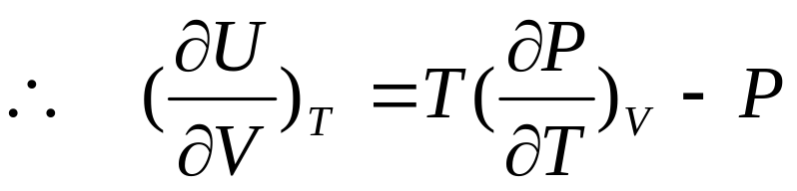
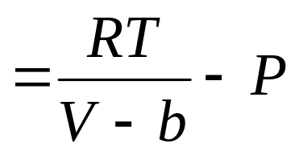
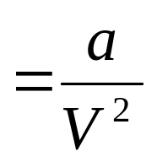
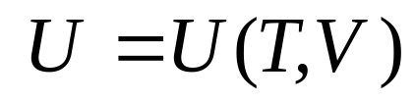
能态方程的应用：对于理想气体(1mol)
焦耳定律
对于范德瓦斯气体(1mol)

Slide 9
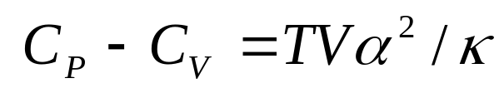
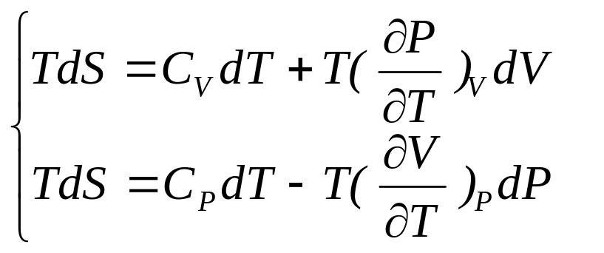
例三 证明:
例四 证明：

Slide 10
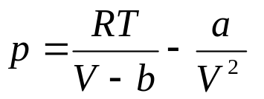
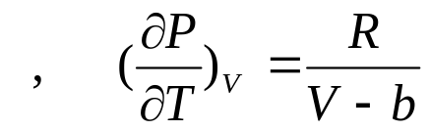
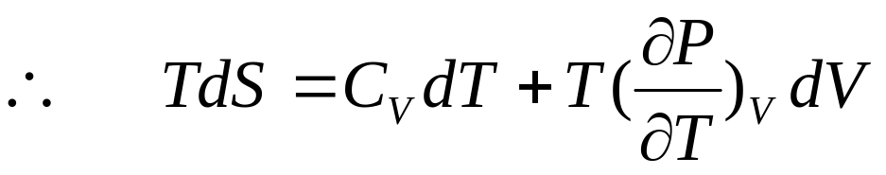
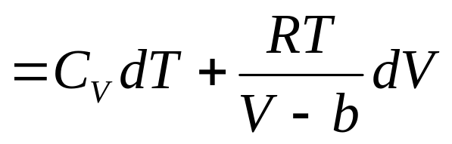
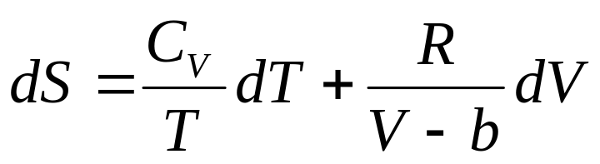
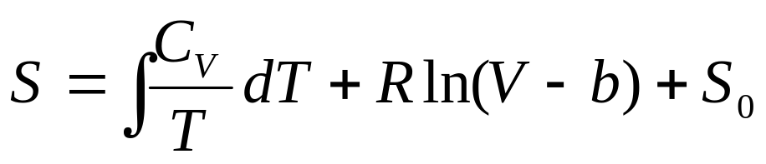
利用例四求1mol 的范德瓦斯气体的熵

Slide 11
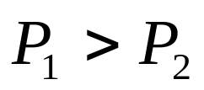
§2.3气体的节流过程和绝热膨胀过程
一.节流过程
气体在绝热的条件下，从高压的一边经多孔塞缓慢地流到低压的一边，并达到稳定状态，这个过程称为节流过程。
p₁
p₂

Slide 12


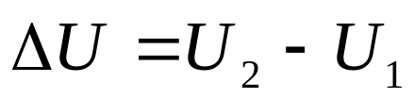
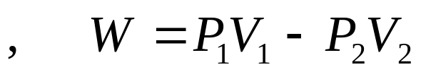




1.节流的特点
（1）在节流过程的前后，气体的温度发生变化，这效应称为 焦耳—汤姆逊效应 (1852)
Ｔ降低，称为正效应；Ｔ不变，称为零效应；
Ｔ升高，称为负效应。
（2）节流过程是不可逆的
（3）初、终态是等焓的
取一定质量的气体
在节流前
节流后

Slide 13
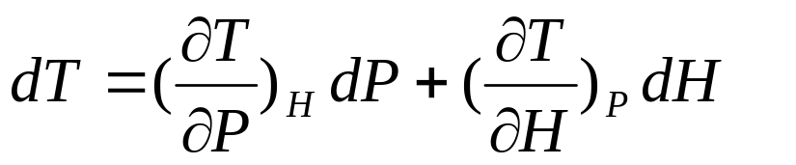
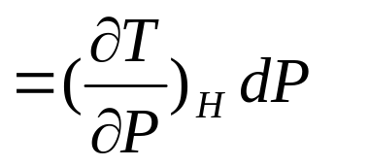
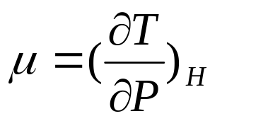
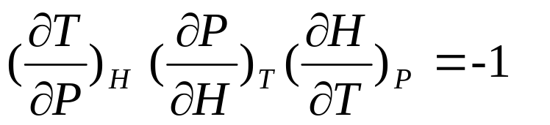
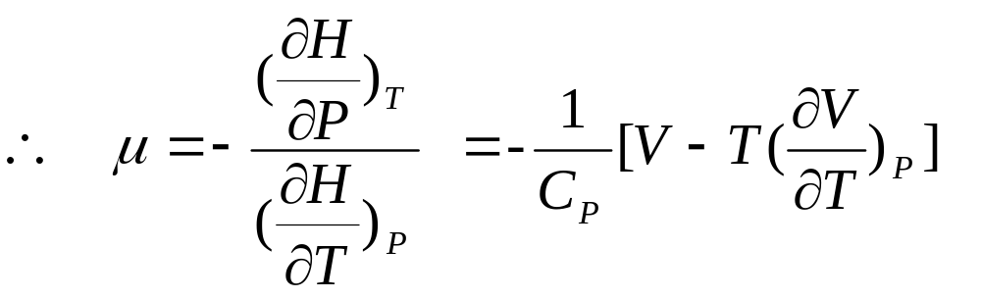

2.焦汤系数
焦汤系数, 表示节流过程前后气体的温度随压强的变化率

Slide 14










理想气体 理想气体节流前后温度不变
实际气体 : μ>0;
μ<0
α=α(T,P)
α=1/T 为反转曲线， 曲线给出μ=0时的温度,反转温度
曲线的左侧μ>0 降温,称为致冷区
在曲线的右侧μ<0升温,称为致温区

Slide 15












昂尼斯气体的节流过程
昂尼斯方程的二级近似
温度较低
吸力
致冷效应
温度较高
斥力
致温效应
反转温度的存在是分子间吸力和斥力的影响相互竟争表现

Slide 16





二.气体的绝热膨胀
又∵v、T、α、Cp>0
∴V↑→P↓→T↓

Slide 17






§2.4 基本热力学函数的确定
  一. 选T、V为状态参数 P=P（T，V）
1. 内能U(T，V）
2. 熵S（T，V）

Slide 18






二.选T，P为状态参量 V=V（T，P）
1.焓H（T，P）
2. 熵S（T，P）

Slide 19








三.例题
例一、理想气体
解：1 mol
C_{P}为常数

Slide 20








一般情况下, 由
令
则
设
C_{P}为常数时

Slide 21




例二、范氏气体
解：1mol

Slide 22






例3、简单固体
解：设

Slide 23





§2.5 特性函数
一、特性函数
适当选择独立变量,用一个热力学函数就可以确定系统全部热力学性质的函数称为特性函数。
1. 自由能 F(T,V)
吉布斯—亥姆霍兹方程

Slide 24







2.吉布斯函数 G(T，P)
吉布斯—亥姆霍兹方程

Slide 25





二.表面系统的热力学函数
1.自由能
把表面作为一个相，面积为A，表面张力系数σ，温度为T，内能为U，熵为S 。
在等温情况下，表面积增大dA
在等温情况下
σ与A无关
（A=0时 F=0）
单位面积的自由能

Slide 26





2.热力学函数
(1)

Slide 27




(2)
单位面积的内能

Slide 28












例：设表面张力系数为温度的函数σ（T），求
①表面膜进行可逆等温膨胀时，所吸收的热量。
②可逆绝热膨胀过程中温度随表面积的变化关系。
解: ①
等温过程拉大表面积时，表面吸热
②
T随A增大而减低

Slide 29
§2.6平衡辐射的热力学
一.概念
1.平衡辐射
受热的固体发射电磁波的现象，称为热辐射。一个封闭的空腔，腔壁不断发射和吸收电磁波，经过一段时间后，空腔内的辐射场与腔壁达到平衡，称为平衡辐射或黑体辐射。
2. 能量密度
在空腔r点处，单位体积中圆频率在ω附近的单位频率间隔内的能量，称为频率为ω的能量密度。
单位体积内的各种频率区间的能量加起来，就是空腔内单位体积的辐射总能量，称为能量密度。

Slide 30




二.平衡辐射的性质
1.处于平衡辐射的空腔具有共同的温度.
2. 腔内电磁辐射的能量密度和能量密度按频率的分布只取决于温度，而与空腔的其它性质（位置、形状、材料）无关.
证明
反证法：假设两边 则能量从小窗从1辐射到2
自发产生温度差,这是不可能的
∴

Slide 31










二.热力学函数
1.内能
由电磁学理论
其中ɑ是积分常数。

Slide 32







2.熵
积分常数为0 V=0→S=0
可逆绝热过程
熵不变时，

Slide 33



3.吉布斯函数
平衡辐射的G为零，这个结果与光子数不守恒相联系的

Slide 34

四.辐射通量密度
1.黑体
如果一个物体在任何温度下，都能够把投射到上面的任何频率的电磁波全部吸收，这个物体就称为绝对黑体。
把带有小孔的空穴可看成一个绝对黑体。

Slide 35





2.辐射通量密度
辐射通量密度 是单位时间内通过单位面积向一侧辐射的总辐射能量。
辐射能量密度 与辐射能量密度之间存在以下关系：
证明：单位时间内，平行于dA的法线方向的平面电磁波通过dA向一侧辐射的能量为ucdA， 单位时间内，传播方向在dΩ立体角内，通过dA向一侧辐射的能量为

Slide 36





斯特藩——玻耳兹曼定律
斯特藩常量

Slide 37






四.基尔霍夫定律
吸收和发射达到平衡时
基尔霍夫定律
称为物体对频率在ω附近的电磁波的面辐射强度
表示被物体吸收的百分比，称为吸收因数
绝对黑体
黑体辐射→平衡辐射

Slide 38






§2.7 磁介质的热力学
磁介质系统，外界使介质磁化所做的功为
m=MV 是介质的总磁距
一. 忽略磁介质的体积变化
热力学的基本方程为：
通过代替
焓

Slide 39







自由能F=U-TS
吉布斯函数
2.麦氏关系

Slide 40







3．绝热去磁制冷效应
假设磁介质遵从居里定理
在绝热条件下减少磁场时，磁介质的温度降低，这个效应称为绝热去磁制冷。

Slide 41







二、考虑磁介质体积的变化
磁致伸缩效应与压磁效应的关系

Slide 42




三、另一种磁化功
内能：
包含样品在外磁场中的 势能

Slide 43
总结
一、热力学基本方程

Slide 44






二、麦克斯韦关系
（2.1.3）
（2.1.6）
（2.1.12）
（2.1.9）

Slide 45
麦氏关系的简单应用
能态方程
焓态方程

Slide 46
三、气体的节流过程和绝热膨胀过程
在节流过程的前后，气体的温度发生变化，这效应称为焦耳—汤姆逊效应

Slide 47






四、基本热力学函数的确定
从物态方程和热容量得出热力学函数。
物态方程
（2.4.3）
参考态的内能。
（2.4.5）
（2.4.8）

Slide 48

















五、特性函数
状态参量
其余参量
函数
同理，由
和
，知
是 为参量的特性函数
是 为参量的特性函数
是 为参量的特性函数

Slide 49


六、平衡辐射的热力学
热辐射
T
电
磁
波
无 电流
平衡辐射
辐射与吸收达到平衡时的电磁波（辐射）。
空腔辐射
T
所有热力学规律都成立
V
T₀
能量密度:

Slide 50








热平衡：温度各处相等，能量密度各处相等。
物态方程
（2.6.1）
a. 能量密度
（2.6.2）
（2.6.3）
b. 熵
（2.6.4）
c. 吉布斯函数
（2.6.6）
斯忒藩－玻耳兹曼定律
（2.6.8）
斯忒藩常数

Slide 51






七、磁介质的热力学
吉布斯函数
（2.7.14）
（2.7.15）
（2.7.7）
绝热去磁
（2.7.10）

Slide 52








顺磁物质
磁介质遵从居里定律
绝热去磁制冷！
（2.7.16）
磁致伸缩
压磁效应
将两个现象联系起来。

Slide 53



2.3设一物质的物态方程具有以下形式：P=f(V)T，试证明其内能与体积无关。
2.5已知： ，求证
2.7试证明在相同的压强降落下，气体在准静态绝热膨胀中的温度降落大于在节流过程中的温度降落。
或证明

Slide 54




2.9证明 ， ，
并由此推出
和
根据以上两式证明，理想气体的定容热容量和
定压热容量只是温度T的函数。

Slide 55



2.13试证明范氏气体的摩尔定压热容量和定容热容 量之差为
2.22 以知顺磁物质的磁化强度 m为
(居里定律)
如维持物质的温度不变,使磁场由0增到 ,求磁化热.

Slide 56




2.23 以知超导体的磁感应强度，
求证（1） 与 M 无关，只是T的函数，其中
是磁化强度 M 保持不变时的热容量。
（2）
（3）

